Slide 1
ВКУСНЫЕ ЦВЕТА
Правила игры:
Взрослый показывает детям слайд в серой гамме и предлагает детям, называя «вкусные» оттенки цветов, раскрасить ее.
Автор презентации:
Тормышова Анна Сергеевна,
воспитатель по изодеятельности
МБДОУЦРР №28 «Огонек», г. Бердск.

Slide 2
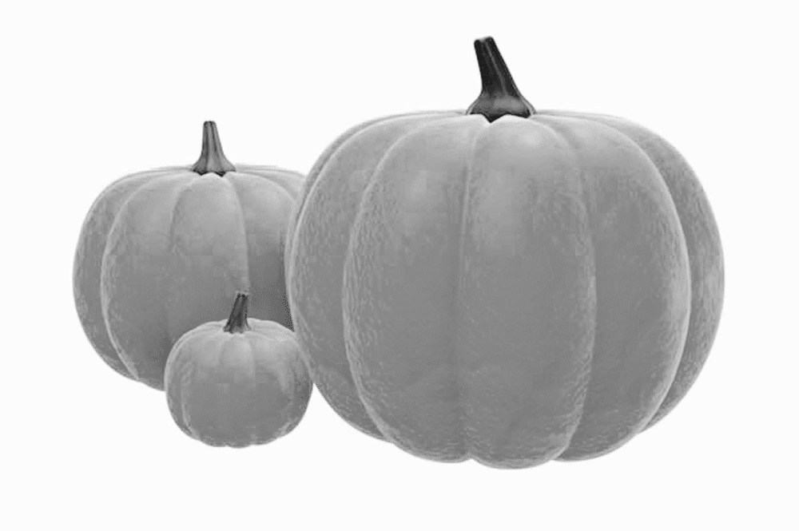
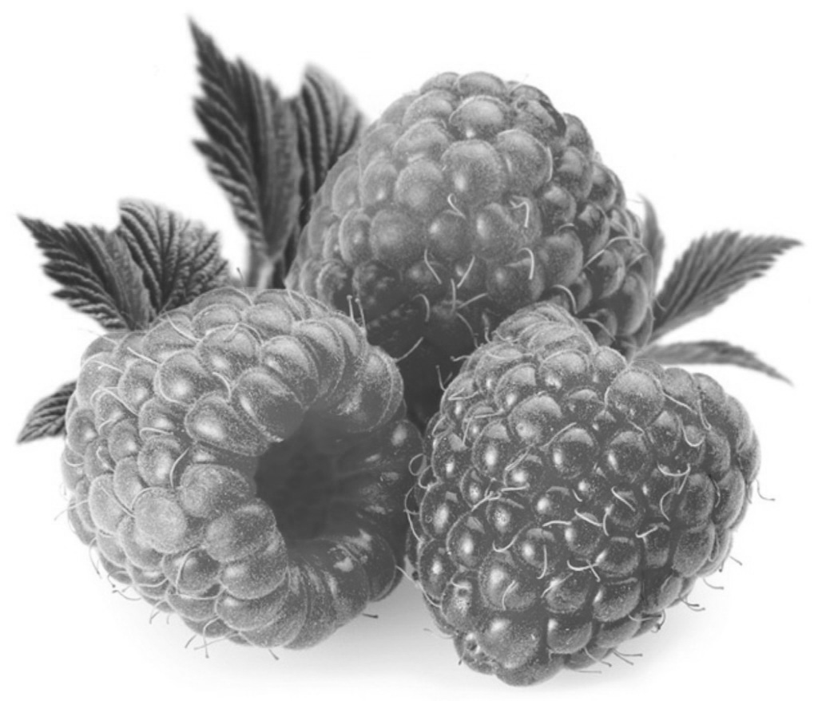
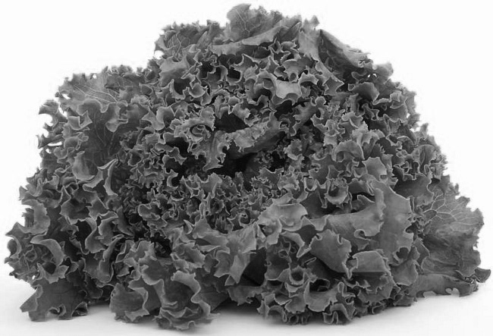
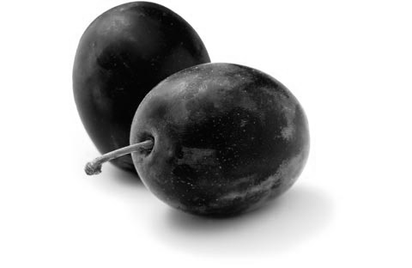
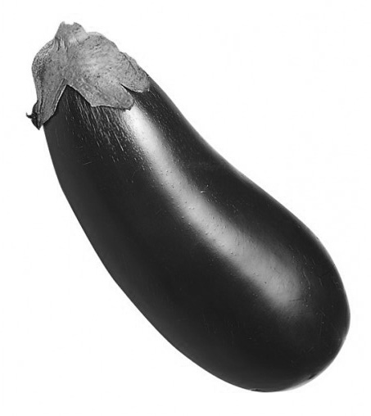
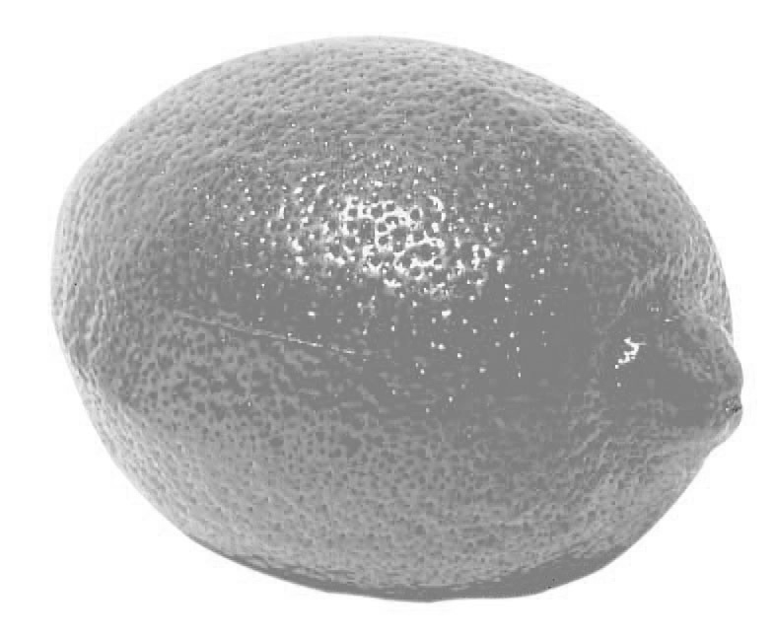

Slide 4
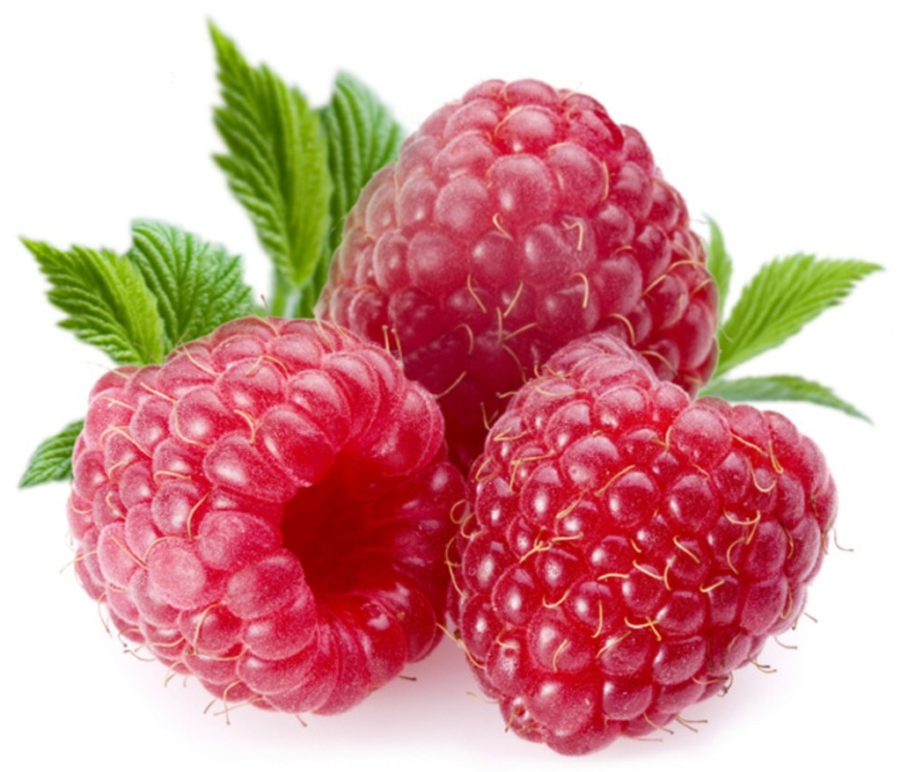
МАЛИНОВЫЙ

Slide 6
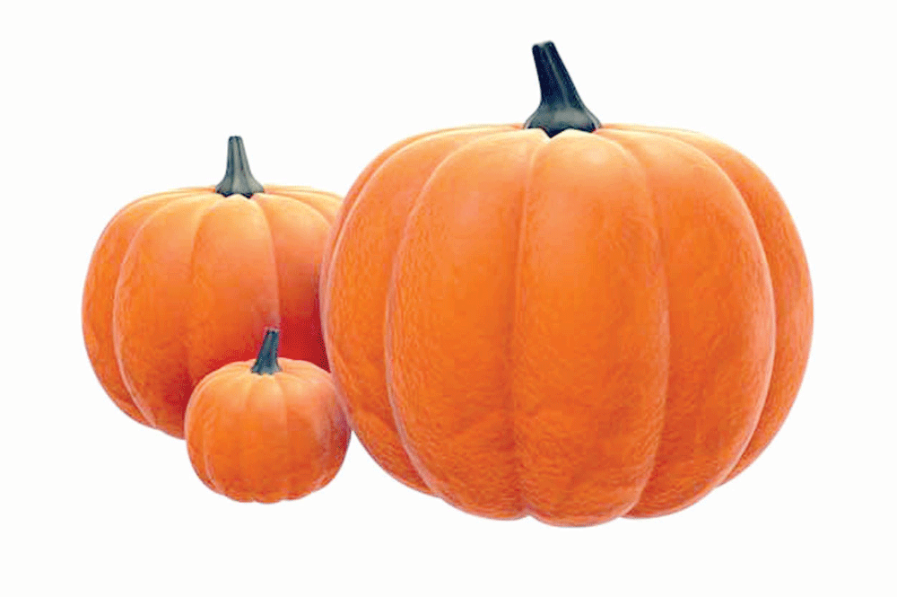
ТЫКВЕННЫЙ

Slide 8
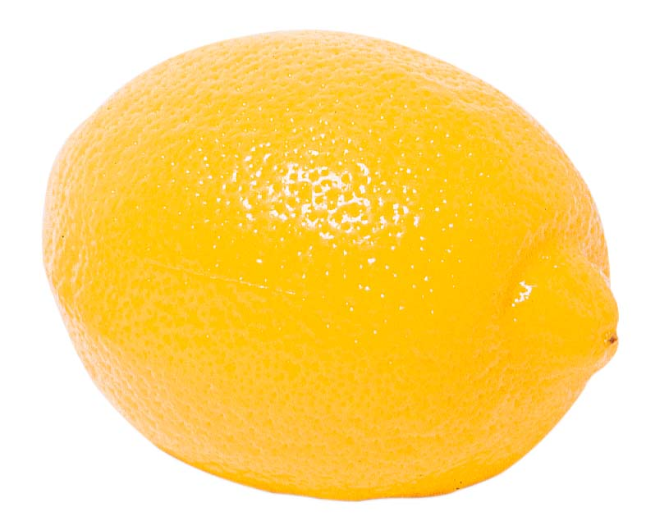
ЛИМОННЫЙ

Slide 10
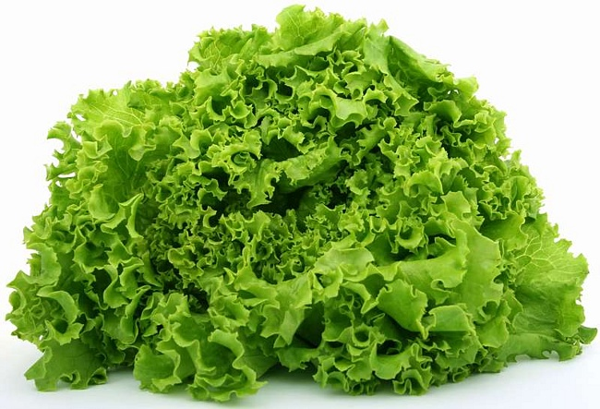
САЛАТОВЫЙ

Slide 12
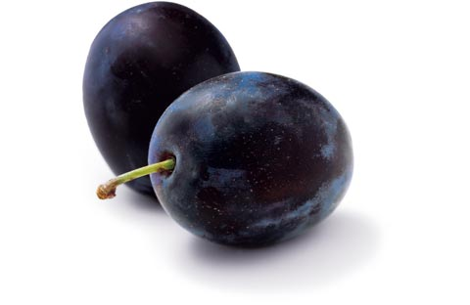
СЛИВОВЫЙ

Slide 14
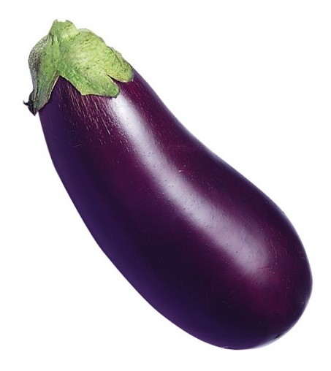
БАКЛАЖАНОВЫЙ

